Slide 1
7.f LSTM
Ryszard Tuora

Slide 2
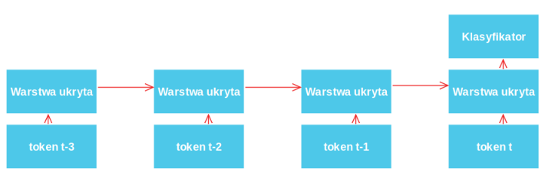
Zanikanie gradientów:
E = 1
0.015
W trakcie wstecznej propagacji błędu w czasie na każdym kroku czasowym mnożymy gradient przez wagi.
Mnożenie przez sekwencję wag << 1, powoduje zanikanie gradientu.
Mnożenie przez sekwencję wag >> 1, powoduje eksplozję gradientu.
Problem ten dotyczy także głębokich sieci bez rekurencji.
0.28 0.25 0.22
(https://en.wikipedia.org/wiki/Long_short-term_memory#/media/File:LSTM_cell.svg, zmodyfikowano)
<number>

Slide 3
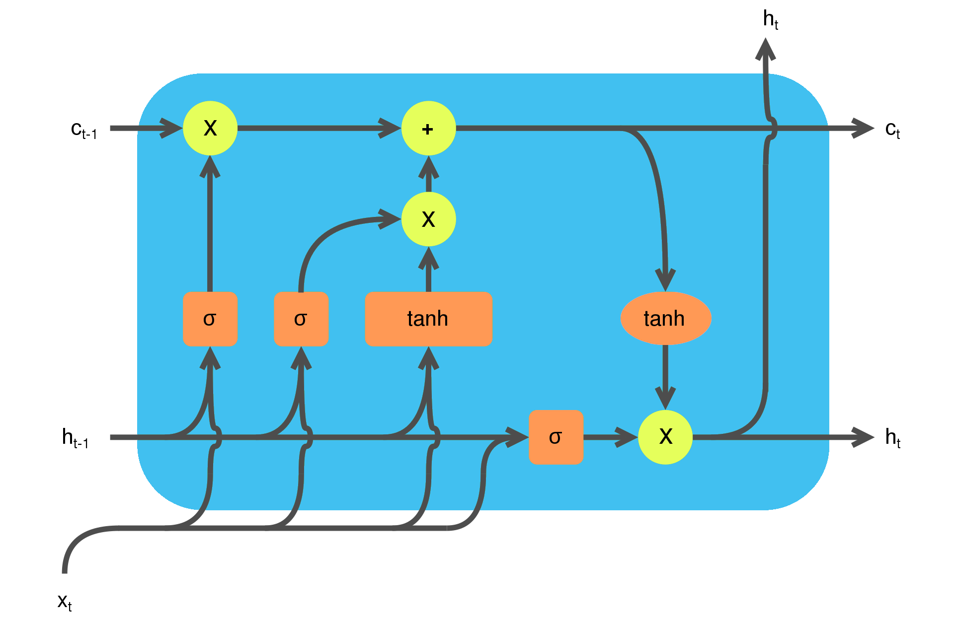
Warstwa LSTM:
Long Short Term Memory Network
Sepp Hochreiter; Jürgen Schmidhuber (1997). "Long short-term memory". Neural Computation. 9 (8): 1735–1780.
“Pogromca” RNNów
(https://en.wikipedia.org/wiki/Long_short-term_memory#/media/File:LSTM_cell.svg, zmodyfikowano)
<number>

Slide 4
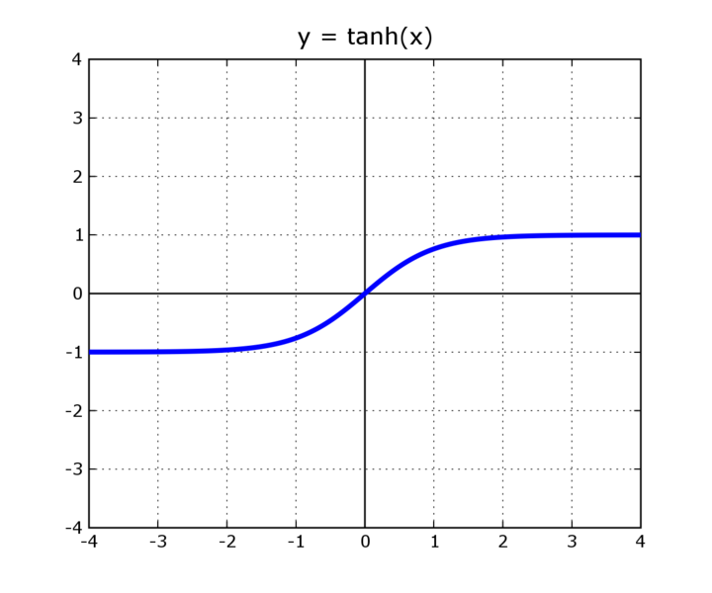
Funkcja Tanh:
Tangens hiperboliczny
Wartości w zakresie (-1,1)
Istotna przy dodawaniu wektorów
<number>

Slide 5
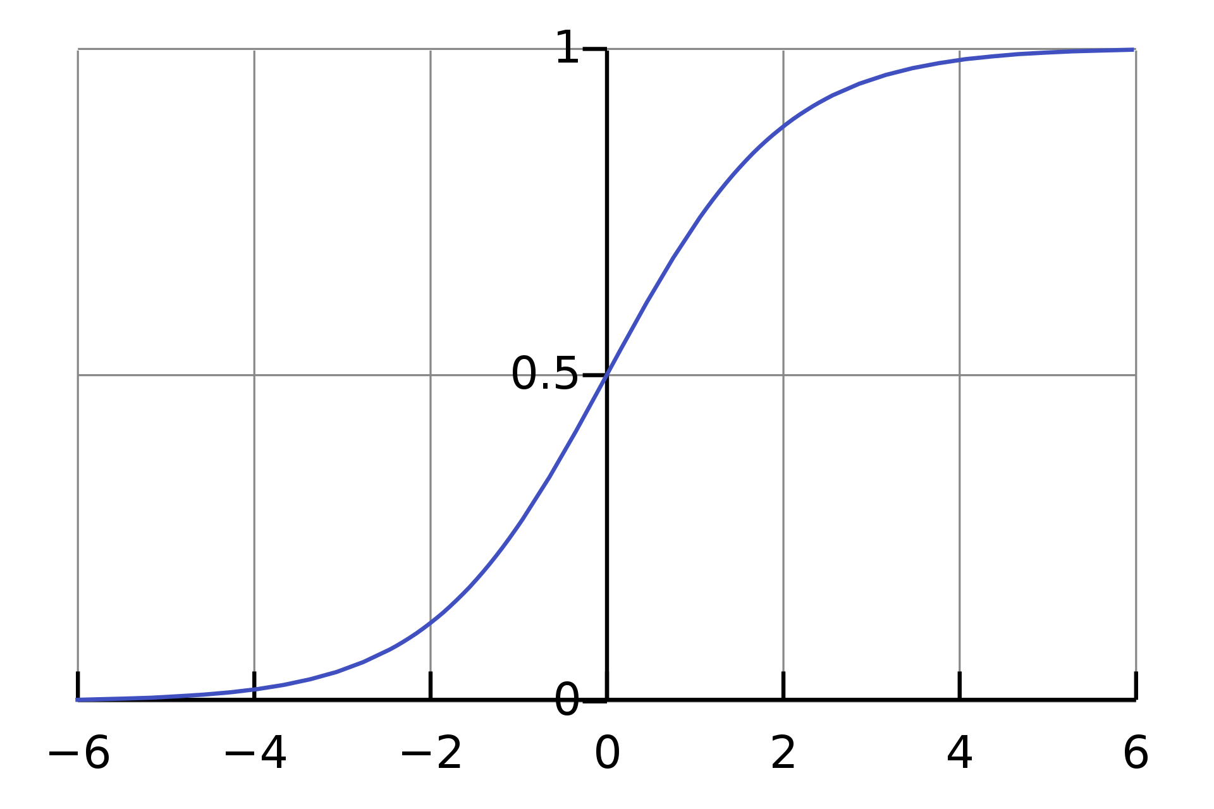
Funkcja Sigmoid:
Funkcja sigmoidalna (funkcja logistyczna)
Wartości w zakresie (0,1)
Istotna przy mnożeniu wektorów
<number>

Slide 6
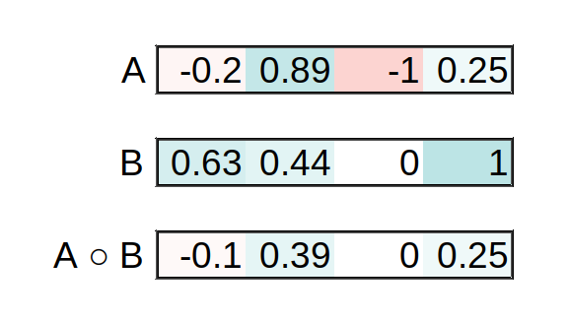
Iloczyn Hadamarda:
Jeżeli wektor B jest wynikiem aplikacji funkcji sigmoidalnej, może być traktowany jako filtr, lub “maska”
<number>

Slide 7
Warstwa LSTM:
Cztery bramki (warstwy sieci neuronowych):
Forget – regulująca zwalnianie miejsca w pamięci
Input – przetwarzająca wejście
Candidate – regulująca które informacje z wejścia, zapisać do pamięci
Output – regulująca które informacje z pamięci wypuścić jako output
(https://en.wikipedia.org/wiki/Long_short-term_memory#/media/File:LSTM_cell.svg, zmodyfikowano)
<number>

Slide 8
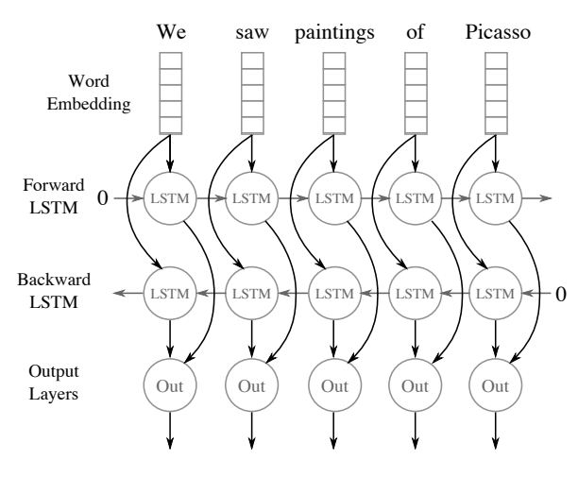
BiLSTM:
W niektórych zastosowaniach istotna jest także “przyszłość” danego tokenu.
Mamy kwiaty dla mamy.
W BiLSTM stosujemy dwie warstwy LSTM, do każdej z nich podajemy tokeny w innej kolejności.
Wyjście z warstwy BiLSTM dla danego tokenu to konkatenacja wyjść z każdej z warstw.
(https://arxiv.org/pdf/1511.08308v5.pdf zmodyfikowano)
<number>

Slide 9
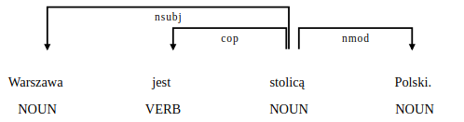
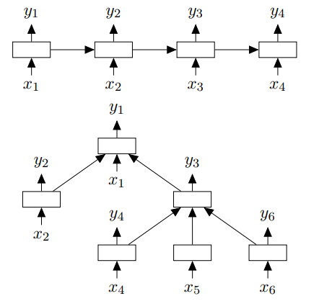
TreeLSTM:
Dla tokenu t_{n}, jego kontekstem nie jest jego przeszłość (tokeny t_{k<n}) lecz jego dzieci w drzewie składniowym.
Oferuje bardziej głębokie rozumienie znaczenia zdań.
(https://arxiv.org/abs/1503.00075)
<number>

Slide 10
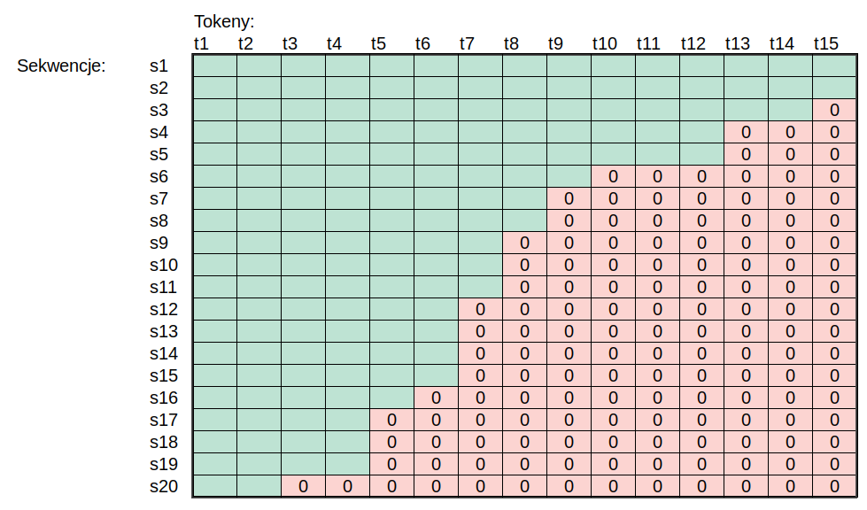
Batching i padding:
Podawanie kilku sekwencji naraz, pozwala przyspieszyć obliczenia.
Dla sekwencji o różnej długości, aby utworzyć tensor, konieczny jest padding.
<number>

Slide 11
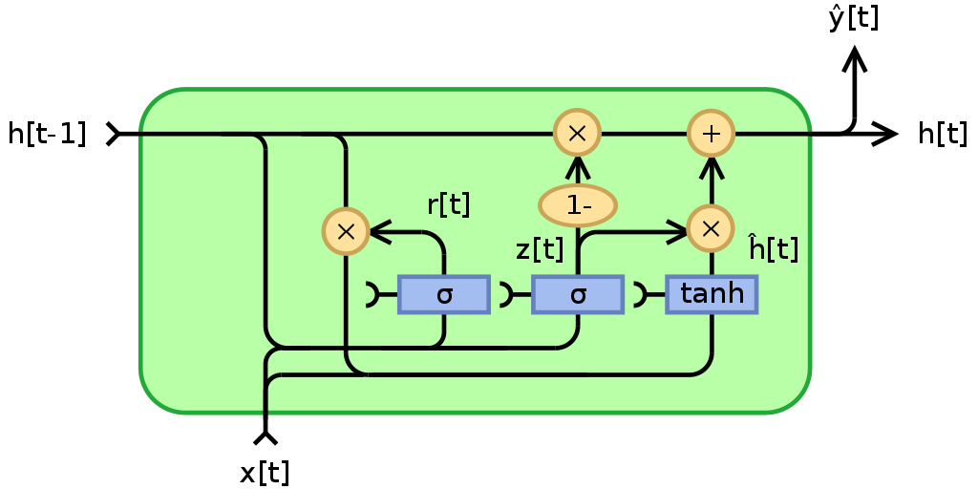
GRU:
Gated Recurrent Unit
Prostsza architektura zawierająca trzy bramki
Bardzo zbliżone wyniki, przy lepszej prędkości uczenia
(https://en.wikipedia.org/wiki/Gated_recurrent_unit#/media/File:Gated_Recurrent_Unit,_base_type.svg zmodyfikowano)
<number>

Slide 12



Dziękujemy za uwagę.
Podziel się opinią ze szkolenia @sagespl na
<number>

